Slide 1
轨迹跟踪控制

Slide 2
轨迹跟踪控制
1、核心方法
实际系统存在制造公差、装配误差、负载变化，理论计算算出的力矩直接作用在机器人上，很可能会产生轨迹偏离
设计目的：让控制器在“不知道真实参数”的情况下，仍能精准跟踪。
解决思路：前馈+反馈+鲁棒项
被控对象始终用真实参数:在真实世界里，机械臂的真实质量、质心、惯性张量当然不会因为控制器估错了就改变。所以仿真里应该让被控对象始终使用真实参数;而控制器前馈项故意使用扰动后的名义参数

Slide 3
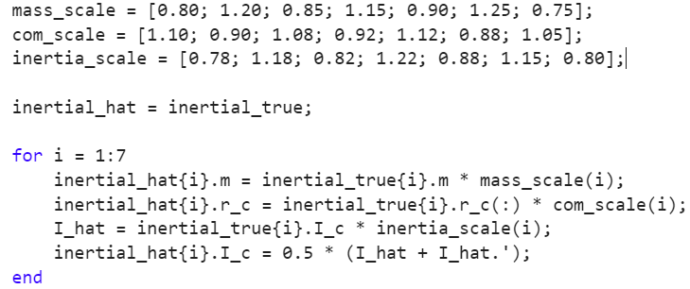
轨迹跟踪控制
2、惯性参数偏差选择
对真实惯性参数乘以独立系数

Slide 4
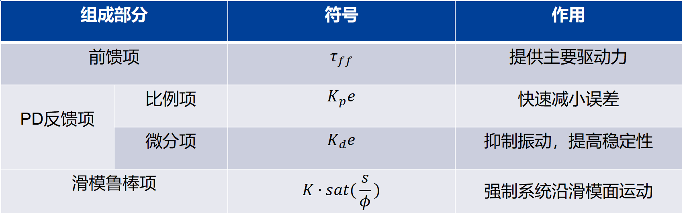
轨迹跟踪控制
2、控制器设计
组成部分 |  | 符号 | 作用
前馈项 |  | $$τ_{ff}$$ | 提供主要驱动力
PD反馈项 | 比例项 | $$K_{p}e$$ | 快速减小误差
 | 微分项 | $$K_{d}e$$ | 抑制振动，提高稳定性
滑模鲁棒项 |  | $$K∙sat(\frac{s}{φ})$$ | 强制系统沿滑模面运动

Slide 5

轨迹跟踪控制
3、控制器设计详解
（1）前馈控制
作用：已知机器人的运动轨迹，提前把这些理论上需要的力算好，直接输出给电机
局限：实际参数会和理论参数有偏差，补偿力矩会不满足期望
计算：不考虑摩擦，将扰乱惯性参数代入函数，使用拉格朗日法动力学计算力矩
惯性项 科氏力与离心力项 重力项 摩擦力项

Slide 6
轨迹跟踪控制
3、控制器设计详解
（2）PD反馈
作用：修正前馈残余误差
局限：对于恒定的大偏差，会一直产生一个稳态误差，无法完全消除。调大增益可以减小这个误差，但太大会导致系统不稳定。

Slide 7
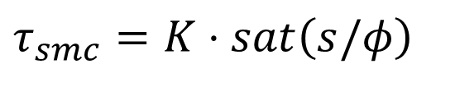
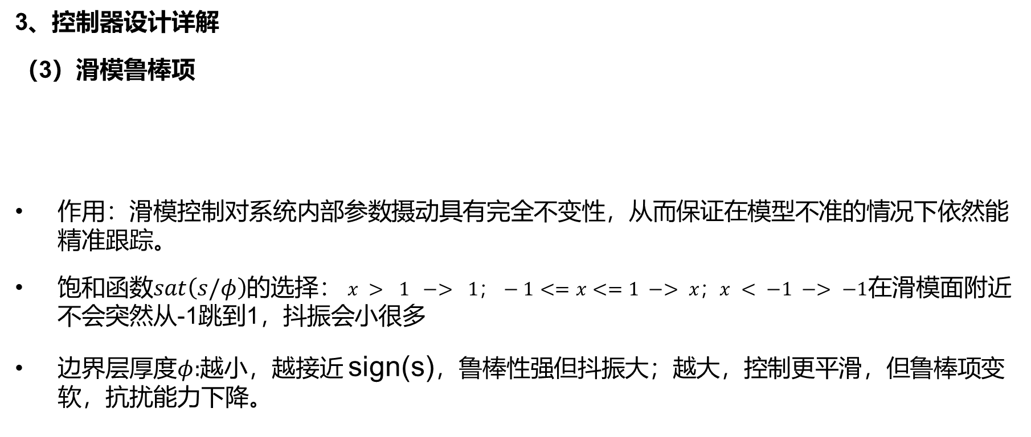
轨迹跟踪控制
3、控制器设计详解
（3）滑模鲁棒项
作用：滑模控制对系统内部参数摄动具有完全不变性，从而保证在模型不准的情况下依然能精准跟踪。
饱和函数$sat\left(s/φ\right)$的选择： $x > 1 −> 1；−1<=x<=1 −> x；x < −1 −> −1$在滑模面附近不会突然从-1跳到1，抖振会小很多
边界层厚度$φ:$越小，越接近 sign(s)，鲁棒性强但抖振大；越大，控制更平滑，但鲁棒项变软，抗扰能力下降。
$$τ_{smc}=K⋅sat\left(s/φ\right)$$
鲁棒增益 饱和函数

Slide 8
轨迹跟踪控制
4、pd滑膜初值选择
ctrl.Kp = diag([120, 115, 100, 85, 55, 35, 25]);
ctrl.Kd = diag([32, 30, 26, 22, 15, 10, 8]);
ctrl.Kr = diag([10, 10, 8, 8, 5, 3, 2]);
ctrl.Lambda = diag([5.0, 5.0, 4.5, 4.5, 3.5, 3.0, 2.5]);
ctrl.phi = 0.08 * ones(7, 1);
主要依据是：前几个关节负载大、惯量大，所以增益取大；后几个腕部关节惯量小，所以增益取小。

Slide 9
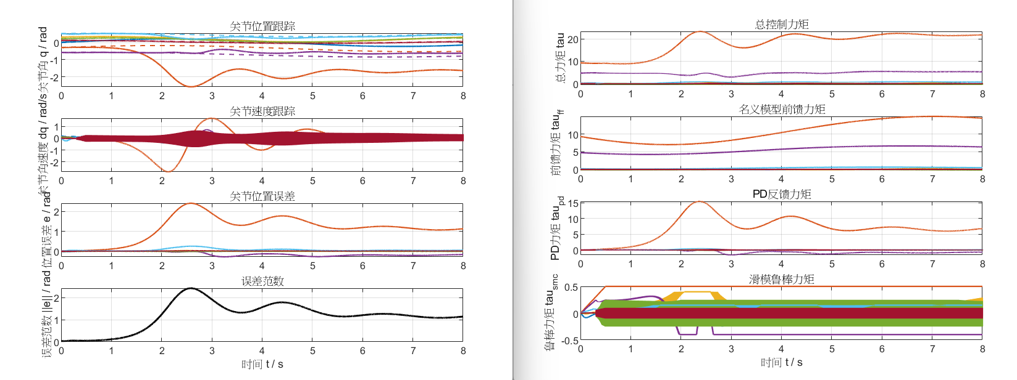
轨迹跟踪控制
5、参数选择过程
最初由于超调过大使速度超出范围导致程序IVP求解发散
Kp/Kd/Kr 全部缩小到原来的 5%，初始位置误差缩小到原来的 25%
高频振荡/抖振
dq 在高频快速变化
关节2的偏差特别大

Slide 10
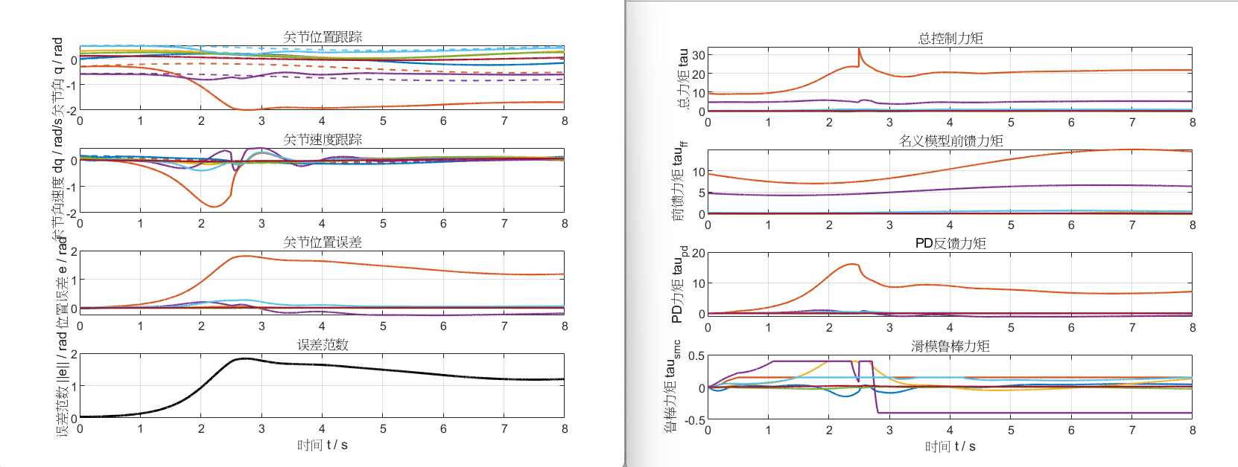
轨迹跟踪控制
5、参数选择过程
加大滑模边界层减少抖振
加等效电机惯量ctrl.motor_inertia = 0.05 * ones(7, 1);
对于关节2额外增强 joint2 的拉回和阻尼

Slide 11
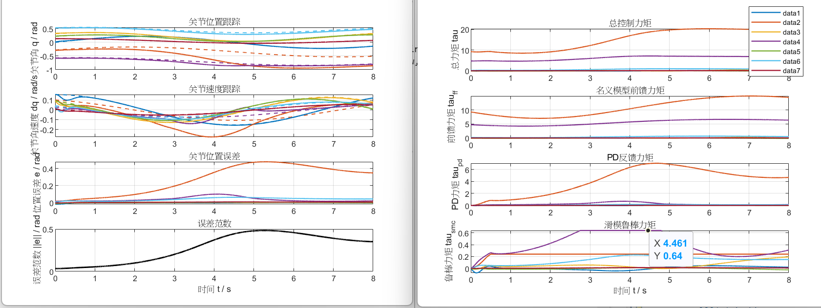
轨迹跟踪控制
5、参数选择过程
继续微调

Slide 12
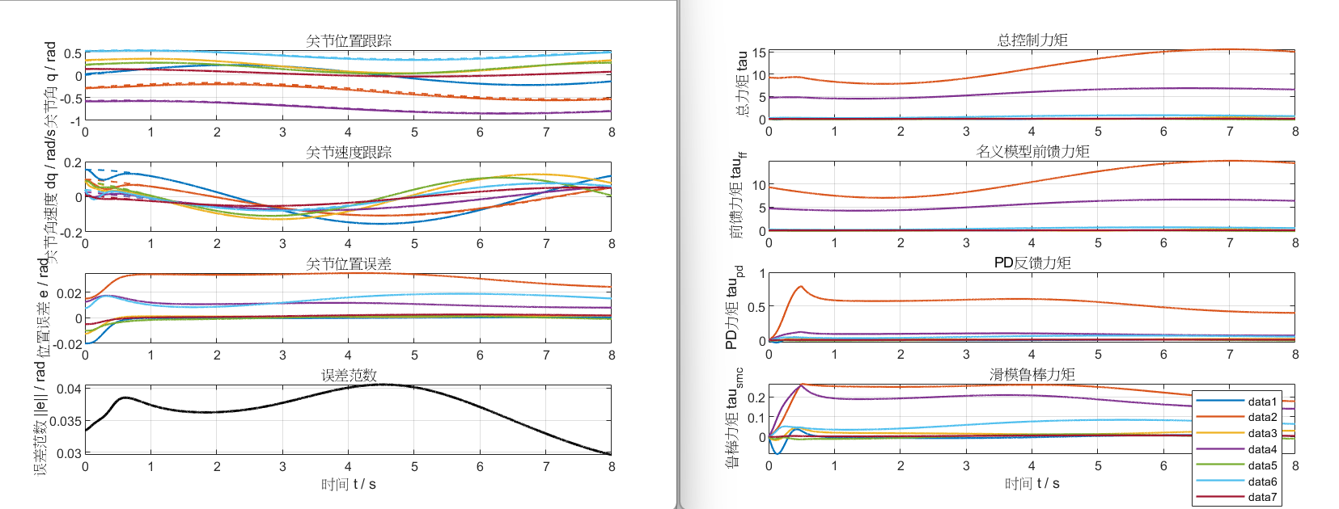
轨迹跟踪控制
5、参数选择过程
最后得到

Slide 13
轨迹跟踪控制
5、误差分析
仿真中被控对象使用真实惯性参数 inertial_true，而控制器前馈项使用扰动后的名义参数 inertial_hat，因此前馈补偿力矩与真实机械臂所需力矩不完全一致。这种模型失配会直接造成轨迹跟踪误差，也是本实验中“参数不准”问题的主要来源。
部分稳定化措施也会带来一定跟踪误差。例如前向动力学中加入了等效电机惯量 M + Jm，提高了数值稳定性，但也使系统响应变得更“迟缓”；
力矩限幅会限制控制器输出；滑模边界层 sat(s/phi) 能减小抖振，但会削弱滑模项在误差较小时的强鲁棒补偿能力，从而留下小的稳态误差。
数值计算和模型近似也会引入误差。程序中 C 和 G 通过有限差分计算，存在截断误差和舍入误差；RK4 虽然精度较高，但固定步长积分仍会产生离散化误差。同时模型中未考虑摩擦、传动间隙等因素，也会使仿真模型与真实机械臂存在差异。
从仿真图看，误差主要集中在关节 2。该关节受重力和关节耦合影响较明显

